Slide 1
Universidad Autónoma del Estado de Hidalgo
Escuela Preparatoria No. 3
Lic. Norma Iliana Gálvez Rodríguez
Bloque III Producción de textos
Anuncio publicarlo
7 de Julio de 2020

Slide 2
Bloque III Producción de textos
Anuncio publicarlo
7 de Julio de 2020

Slide 3
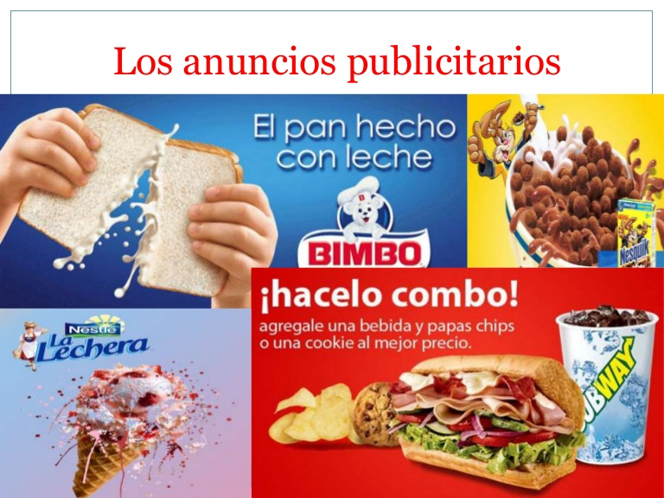
Bloque III
Anuncio Publicitario
https://images.app.goo.gl/SDgKwyPKp6Fv46gS7

Slide 4
Objetivo
Elaborar textos persuasivos de manera oral y escrita atendiendo sus características para formar conciencia crítica y una actitud responsable ante su entorno.

Slide 5
Competencias Genéricas
Comunicación.
Atributos: 4.1 y 4.3
Pensamiento crítico.
Atributos: 6.1, 6.3 y 6.4
Competencias Disciplinares
Comunicación: 4 y 5

Slide 6
Resumen
El anuncio publicitario es un mensaje que se hace con la intención de que las personas puedan conocer un producto, hecho, acontecimiento o algo similar, por eso, es que los anuncios publicitarios forman parte de las compañías, debido a que los anuncios están vinculados con un propósito convincente y están encauzados a la promoción de artículos, los productos y los servicios.
Palabras clave: Anuncio – mensaje - publicitarios

Slide 7
Abstract
The advertisement is a message that is made with the intention that people can know a product, fact, event or something similar that is why, the advertisements are part of the companies, because the ads are linked to a compelling purpose and are aimed at promoting articles, products and services.
Keywords: Announcement - message - advertising

Slide 8

Anuncio Publicitario
Los anuncios publicitarios aparecen, por lo general, en los medios de comunicación como la radio, la prensa o la televisión; en internet, dentro de páginas web, en banners y en redes sociales, o en vallas publicitarias en la vía pública.
https://images.app.goo.gl/LAW39KVwif6bpc52A

Slide 9
Características principales anuncios publicitarios
Comunicación masiva.- Un anuncio publicitario es una forma de comunicación masiva que se enfoca en entregar un mensaje a una audiencia específica. Esta audiencia puede estar conformada por un grupo de personas o un individuo en específico (oyentes, lectores o espectadores).
Presencia por tiempo limitado.- Un anuncio publicitario busca promover bienes, servicios e ideas provienen de un patrocinador que paga para que su presencia tenga lugar en diferentes medios de comunicación. Al ser una forma de comunicación impersonal y pagada, tiende a desaparecer en poco tiempo.
Incluye diferentes tipos de comunicación.- Un anuncio publicitario puede darse de manera oral, escrita o audiovisual. Tiene presencia en diferentes medios de comunicación, incluyendo periódicos, revistas, volantes, televisión, cine, radio, entre otros medios de difusión masiva.
Propósito informativo.- Un anuncio publicitario contiene un mensaje determinado sobre un producto, servicio o idea, de esta manera, todo aquello que lleve consigo un mensaje destinado a ser emitido de forma masiva a una persona o un grupo de personas, encaja dentro de la categoría de publicidad.
– Busca influenciar en la decisión de compra u opinión.- Un anuncio publicitario busca afectar la decisión de compra de un usuario y orientarla hacia un bien o servicio específico.
– Es impersonal.- Un anuncio publicitario es un tipo de comunicación impersonal y unilateral que tienen como objetivo abarcar a un público desconocido, donde no existe contacto entre el emisor y el receptor del mensaje.
– Medio de comunicación pagado.- Un anuncio publicitario no es un medio de comunicación gratuito, siempre debe ser pagado.

Slide 10

Tipos de anuncios publicitarios
Publicidad de marca
Publicidad se enfoca en fortalecer y posicionar una marca y su filosofía a largo plazo (no un producto en específico) en la mente de los consumidores. Uno de los más grandes ejemplos de esta publicidad es la marca Coca Cola.
https://images.app.goo.gl/weGNV4Pz7X5Q5S4z6

Slide 11
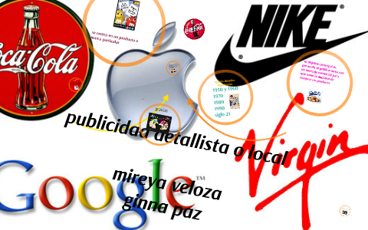
Publicidad detallista
Envía mensajes de comunicación anunciando productos u ofertas en determinada zona geográfica para incentivar el tráfico y mejorar la imagen de locales y tiendas.
https://images.app.goo.gl/uNTiiUvQPHWGiVrR8

Slide 12

Publicidad de respuesta directa
Se busca entablar una conversación directa con un posible consumidor para conseguir una venta. Los ejemplos más conocidos de este tipo de publicidad son el telemarketing y el e-mailing.
https://images.app.goo.gl/uRz24oMghTMpJazM6

Slide 13

Publicidad negocio a negocio
Este tipo de publicidad no le habla al consumidor general sino a otras empresas que puedan ser clientes o proveedores del negocio publicitado.
Estos anuncios se suelen ubicar en medios especializados, es decir, si mi negocio se encarga de la fabricación de materiales de construcción, lo correcto sería poner mi anuncio en una revista o página web de bienes raíces, arquitectura, diseño e interiores o alguna otra rama a fin.
https://images.app.goo.gl/TeteJPzdJsr7gJhcA

Slide 14

Publicidad institucional
Busca posicionar lo bueno de una empresa. A pesar de que no podemos generalizar, esta publicidad la tienden a implementar organizaciones cuyas prácticas comerciales no son las más amigables con el medio ambiente o con la salud de los consumidores , como las tabaqueras.
https://images.app.goo.gl/7gmwTRMg1V332S2L6

Slide 15

Publicidad sin fines de lucro
Esta publicidad la practican las instituciones como fundaciones, asociaciones, beneficencias, y demás, que no buscan un beneficio económico sino la participación directa o indirecta de una comunidad en algún programa como colectas de donativos, construcción de casas para personas damnificadas, entre otras.
https://images.app.goo.gl/PyQyGGmd4XuX1N159

Slide 16

Publicidad de servicio público
Al igual que la publicidad sin fines de lucro, esta publicidad no busca generar ventas sino darle un mensaje positivo a la comunidad. Por lo general comunican una buena causa, como el mensaje de todos los años que realiza el Benemérito Cuerpo de Bomberos sobre la prevención del uso de pirotecnia en fin de año, o las campañas sobre la concienciación acerca de la violencia familiar.
https://images.app.goo.gl/TbJq7fonjhcqr9Nv9

Slide 17
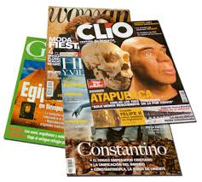
Tipos de anuncios publicitarios
Impreso
Los anuncios publicitarios impresos son aquellos que se plasman sobre papel, es decir, en periódicos, folletos o revistas. Excepto en las revistas, su tendencia es a la baja, ya que son medios con cada vez menos tirada y, por ende, con menos capacidad para llegar a más gente.
En el caso de las revistas se tiene el atractivo de las fotos a color en un papel couché, así como el que se especialicen en un sector concreto.
https://images.app.goo.gl/y1qjgT4XjxdMtAVD9

Slide 18
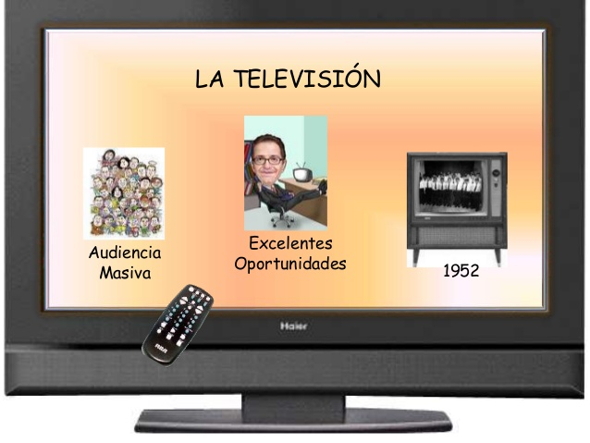
Televisivo
Sigue siendo la plataforma favorita para las empresas de publicidad. Aunque han surgido otros medios que pueden cuantificar mejor el alcance, se sigue pensando que la TV es la que tiene más potencial para impactar en la retina del espectador.
https://images.app.goo.gl/JJZo8pvkNm4HqXh86

Slide 19

Radial
Las cuñas siguen manteniendo su espacio dentro de la programación radiofónica. Pueden ser pregrabadas o en directo, teniendo una leve duración y con un mensaje acompañado de música pegadiza.
https://images.app.goo.gl/RmGCgnqH5uZDuudQ8

Slide 20

Online
https://images.app.goo.gl/N6afb3QCQgZpuiKQ6
Son los anuncios de Internet distribuidos entre las páginas web, las redes sociales, las app, email, o los buscadores. Son el sistema más preciso, ya que es capaz de cuantificar el número de personas que han visualizado el anuncio.

Slide 21
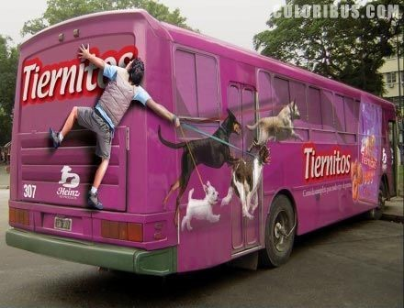
Exterior
Conocido también como street marketing, los anuncios de este tipo de publicidad son las vallas, marquesinas, carteles, neones, bornetas y demás elementos exteriores que se pueden encontrar en calles, avenidas, autopistas, etc.
https://images.app.goo.gl/n8B6rbAY2hikyJZA8

Slide 22
Conclusión
La publicidad representa el bienestar material que una persona o personas desean tener; fomenta la acción y la elección provocando así mismo, el interés en nuevos productos, bienes o servicios. Es por esto, que se sirve de nuevas técnicas para la construcción y transmisión de su mensaje que cada día debe ser más persuasivo haciendo posible la manifestación de aquello que creemos imposible. Texto o palabras que desarrollan la información sobre el producto (características, utilidades, beneficios, ventajas competitivas, etc.). Tiene como misión la de dar el último apoyo al anuncio para que el posible cliente se convenza de que necesita el producto.
Para ello, en las últimas décadas se ha desarrollado la técnica copywriting. Esta se encarga de plasmar en el anuncio un mensaje creíble, honesto y que inspire confianza en el consumidor. Se podría decir que el copy es la figura seductora del anuncio.

Slide 23
Bibliografia
S. (2018). Significado de Anuncio publicitario. Significados. https://www.significados.com/anuncio-publicitario/#:%7E:text=Los%20anuncios%20publicitarios%20aparecen%2C%20por,Vea%20tambi%C3%A9n%20Publicidad.
Jaideep, S. (2016). Your Article Library. Recuperado de Advertising: Its Definitions, Characteristics and Objectives: yourarticlelibrary.com.
Kokemuller, N. (2017). Hearst Newspapers. Recuperado de Characteristics of an Effective or Persuasive Advertisement: smallbusiness.chron.com.

Slide 24
Universidad Autónoma del Estado de Hidalgo
Escuela Preparatoria No. 3
Lic. Norma Iliana Gálvez Rodríguez
Bloque III Producción de textos
Articulo de opinión
7 de Julio de 2020

Slide 25
Bloque III Producción de textos
Articulo de opinión
7 de Julio de 2020

Slide 26

Bloque III
Articulo de opinión
https://images.app.goo.gl/BfD9JoiiGvt3ZBom7

Slide 27
Objetivo
Elaborar textos persuasivos de manera oral y escrita atendiendo sus características para formar conciencia crítica y una actitud responsable ante su entorno.

Slide 28
Competencias Genéricas
Comunicación.
Atributos: 4.1 y 4.3
Pensamiento crítico.
Atributos: 6.1, 6.3 y 6.4
Competencias Disciplinares
Comunicación: 4 y 5

Slide 29
Resumen
Un artículo de opinión es un artículo, generalmente publicado en un periódico o revista, que refleja principalmente la opinión del autor sobre un tema. Los artículos de opinión se presentan en muchas publicaciones periódicas.
Palabras clave: artículo – publicado – periódico - revista

Slide 30
Abstract
An opinion piece is an article, usually published in a newspaper or magazine that mainly reflects the author's opinion about a subject. Opinion articles are featured in many periodicals.
Keywords: article - published - newspaper - magazine

Slide 31
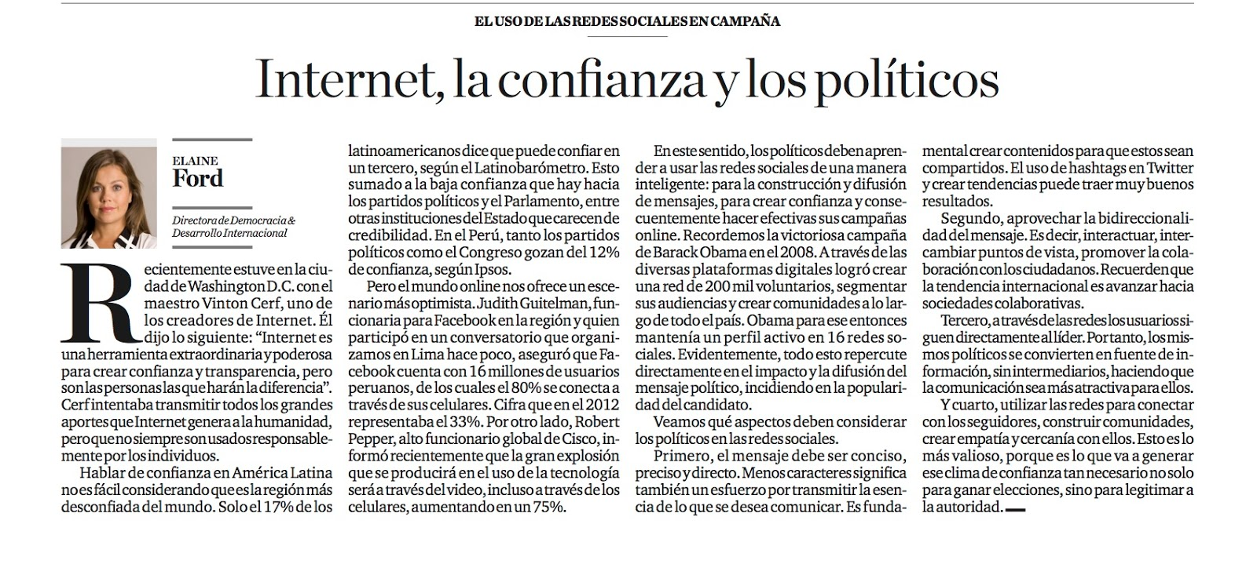
Articulo de opinión
https://images.app.goo.gl/gzo1cARr1YxbHUcR9

Slide 32
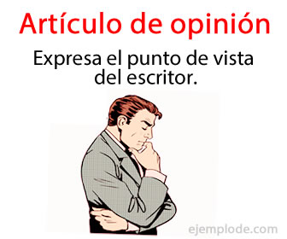
Articulo de opinión
El artículo de opinión es un tipo de texto periodístico profesional (género de opinión de prensa) en el que el escritor o periodista da su punto de vista, evaluación y razonamiento referente a un tema en específico. Normalmente se trata de temas o tópicos que tienen que ver con las noticias o con sucesos de importancia cultural, económica, científica, artística, etcétera, los cuales pueden ser contemporáneos o antiguos. Otros textos periodísticos son: la noticia, la crónica, el reportaje, la editorial, entre otros.
El autor de un artículo de opinión puede ser especialista en el tema del que va a hablar o en otros tópicos. Pero siempre debe ser un profesional y serio con amplios conocimientos generales en diversas materias. Un artículo de opinión se puede publicar en periódicos, revistas académicas o científicas, blogs, sitios web, entre otros.
La principal diferencia entre el artículo de opinión y otros tipos de textos periodísticos es que en los demás se le da preferencia a la noticia o evento que se describe, y en el de opinión lo importante son las ideas y argumentos del autor, cómo ve o entiende él dicha noticia.
https://images.app.goo.gl/L2z4LZHoJZbin1XC9

Slide 33
Características del artículo de opinión:
Es considerado como género periodístico y literario.
El lenguaje debe ser ágil y claro. No debe ser engorroso o rebuscado, pero tampoco coloquial, vulgar ni simple.
El objetivo principal es presentar una idea principal o tesis, discutirla con los argumentos o datos que dé el autor. El tema o la noticia en sí no es lo más importante.
Analiza un suceso, situación o hecho para causar un impacto o influencia al lector respecto al tema del que está hablando.
La opinión del periodista tiene que ver con sus conocimientos sobre ese tema del que escribe, pero también con sus sentimientos muy personales; él interpreta ese tema pero da una valoración.
La responsabilidad de las opiniones es completamente del autor del artículo. A pesar de que se publique en un periódico o revista que no pertenezca al autor, él es quien asume la responsabilidad por las ideas y razonamientos expuestos en el texto.
No sigue reglas de estructura pues es muy personal.
Puede ser parecido a una crítica, un ensayo o una crónica.

Slide 34
Elementos y estructura básica del artículo de opinión:
Como ya vimos, el artículo de opinión no tiene una estructura exacta, pues no sigue normas o reglas de redacción o de formato. Sin embargo, es posible identificar como principales elementos los siguientes:
El título y el tema. Estos son los elementos más básicos.
La introducción o entrada. En los primeros párrafos se encuentra siempre la entrada. En ella se da información relevante pero breve; puede ser la temática de la que se hablará y la ubicación espacio temporal respecto a dicho tema.
La argumentación u opinión. En este elemento se incluye el análisis del autor, con argumentos o ejemplos.
La conclusión. Puede incluir como el autor lo desee, incluso puede incluir una última reflexión al tema.

Slide 35
Estructura del artículo de opinión
Título: todo texto periodístico debe titularse con un enunciado breve y conciso, preferiblemente llamativo, sobre el contenido del artículo.
Introducción: constituye la primera parte del artículo. Debe adelantar, sin desarrollar, las ideas principales en torno al asunto que se abordará. Lo idóneo es que despierte el interés del lector.
Cuerpo: es la parte donde se desarrollarán y analizarán las principales ideas en torno al tema o asunto central del artículo. Se esgrimirán argumentos, se contrastarán con posturas opuestas. Se razonará.
Conclusión: la conclusión coincidirá con la resolución del artículo. El autor presentará la tesis o postura defendida (la opinión) e, incluso, podrá adicionar alguna recomendación o frase que motive al lector a tomar acción.

Slide 36
Conclusión
El artículo de opinión es un subgénero del periodismo, de naturaleza argumentativa y persuasiva, caracterizado por presentar la postura, valoraciones y análisis que, sobre determinado asunto o acontecimiento de interés público, realiza una personalidad de reconocido prestigio, credibilidad y autoridad, con la finalidad de influenciar y orientar la opinión pública.
La finalidad de un artículo de opinión es abrir el debate, mover a la reflexión, brindar una mirada crítica y personal sobre cualquier aspecto de la realidad humana.

Slide 37
Bibliografía
Ejemplo de Artículo de opinión. (s. f.). ejemplode.com. https://www.ejemplode.com/11-escritos/1905-ejemplo_de_articulo_de_opinion.html#ixzz6RCW88drz

Slide 38
Universidad Autónoma del estado de Hidalgo
Escuela Preparatoria No. 3
Lic. Norma Iliana Gálvez Rodríguez
Bloque III Producción de textos
Caricatura Política
7 de Julio de 2020

Slide 39
Bloque III Producción de textos
Caricatura Política
7 de Julio de 2020

Slide 40
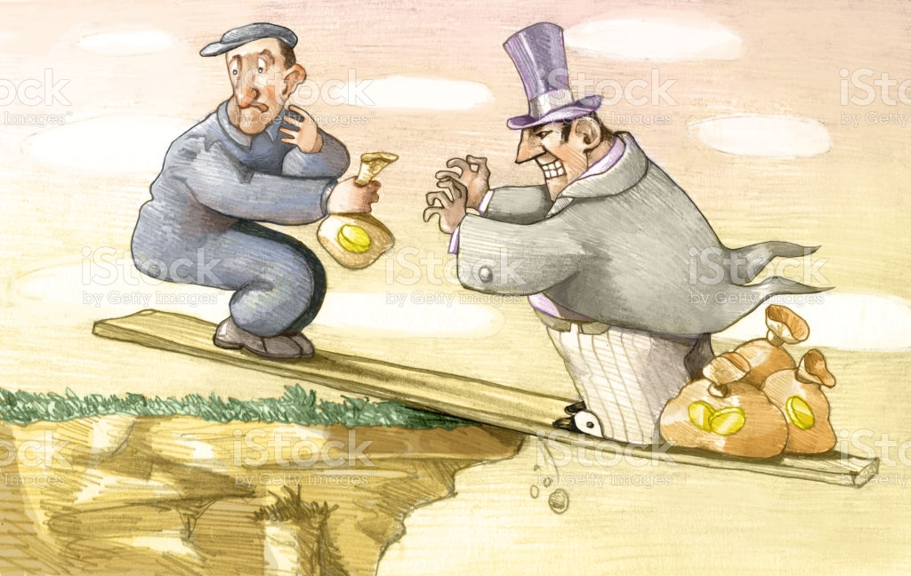
Bloque III
Caricatura política
https://images.app.goo.gl/kMGyfPtS2QytzBc28

Slide 41
Objetivo
Elaborar textos persuasivos de manera oral y escrita atendiendo sus características para formar conciencia crítica y una actitud responsable ante su entorno.

Slide 42
Competencias Genéricas
Comunicación.
Atributos: 4.1 y 4.3
Pensamiento crítico.
Atributos: 6.1, 6.3 y 6.4
Competencias Disciplinares
Comunicación: 4 y 5

Slide 43
Resumen
La caricatura política es una herramienta lúdica de comunicación, diestra en hacer circular mensajes, por lo general, no subordinados al discurso de quienes detentan el poder o ejercen algún tipo de control estatal. De hecho, se trata de un recurso que incorpora información que rápidamente es capaz de sumarse a una conciencia común. Revela tensiones y juicios acerca de personajes, colectividades o acontecimientos, y a la postre, no solo advierte, si no que induce una mirada a la realidad. Su estudio es este sentido, constituye una alternativa interesante de investigación, que privilegia la interpretación de signos en un tiempo y espacio determinados, para reconocer datos no siempre evidentes en otras fuentes de conocimiento. No obstante, su abordaje exige una compresión amplia alrededor de su contexto y evolución.
Palabras clave: caricatura - política – representaciones - sociales – investigación social.

Slide 44
Abstract
Political caricature is a playful communication tool, skillful at circulating messages, generally not subordinate to the discourse of those who hold power or exercises some type of state control. In fact, it is a resource that incorporates information that is quickly able to join a common conscience. It reveals tensions and judgments about characters, communities or events, and in the end, not only warns, but induces a look at reality. His study in this sense, constitutes an interesting research alternative, which privileges the interpretation of signs in a given time and space, to recognize data not always evident in other sources, of knowledge. However, its context and evolution.
Key words: political cartoon - social representations - social research.

Slide 45
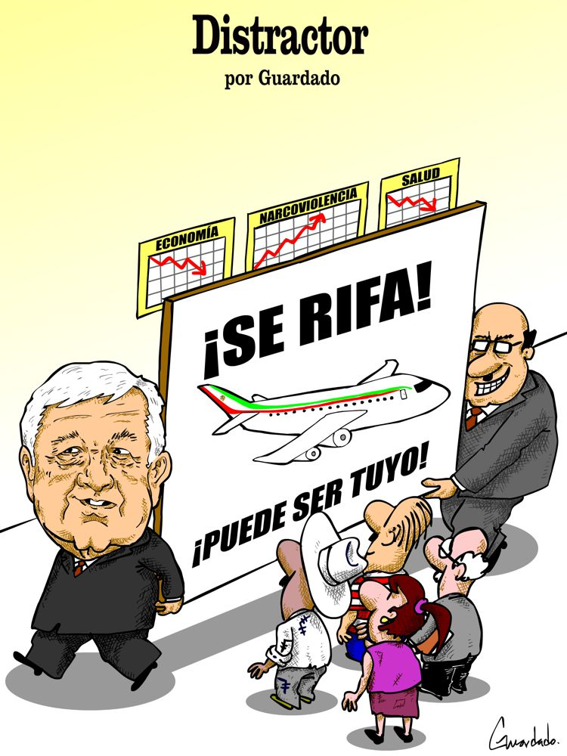
Caricatura política
Es una figura en que se deforma el aspecto de una persona. La palabra caricatura es de origen italiano “caricare” que significa “cargar” o “exagerar”.
Es un dibujo realizado con el fin de transmitir una opinión sobre la política, sus protagonistas y los hechos de actualidad. Son una herramienta de libertad de expresión en la que se hace una crítica a través del humor.
https://images.app.goo.gl/cJTZfPp1CV1Jtjxe8

Slide 46
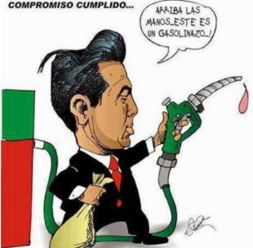
Este tipo de expresión ocupa un lugar importante en las secciones de opinión de los medios de comunicación impresos y electrónicos. De hecho, gozan de tanto valor y reconocimiento como las columnas de opinión escritas. Los caricaturistas políticos son altamente valorados.
La caricatura política tiene como finalizada ridiculizar a los personajes de la vida política nacionales o internacionales con el fin de destacar sus errores.
https://images.app.goo.gl/sw2CvdaJD5DgY49LA

Slide 47
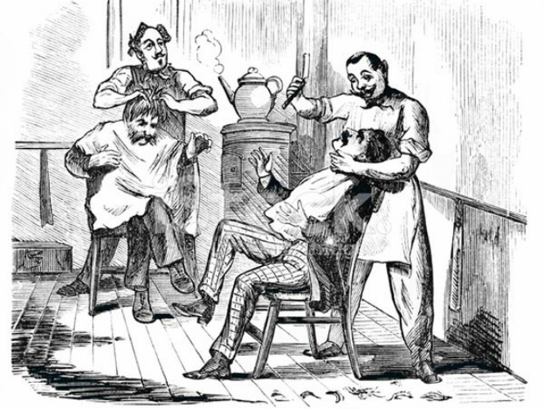
Historia
La caricatura nació en Bolonia a finales del siglo XVI, en la escuela de arte fundada por una familia de pintores, los Carracci.
Los alumnos retrataban a los visitantes bajo la apariencia de animales u objetos inanimados.
https://images.app.goo.gl/Mm2zc4kjSTWVT2fj7

Slide 48
Características principales de las caricaturas políticas
* Trata hechos de actualidad
La caricatura política se caracteriza por abordar hechos reales y actuales a través de un lenguaje metafórico y satírico. Este recurso suele servirle para señalar problemáticas o discrepancias con una situación política determinada.
* Utiliza recursos paralingüísticos
Usualmente se emplean recursos literarios y gráficos que exageran las características de las situaciones o los personajes que se abordan. Estos recursos no pretenden distorsionar la realidad; por el contrario, buscan poner de manifiesto lo absurdo de los hechos a través de la hipérbole.

Slide 49
* Tiene una función crítica
Cuando una caricatura política tiene éxito, puede cumplir una importante función de crítica social dentro de un contexto determinado. Suelen ser armas poderosas de emancipación, y a la vez de control político, porque inciden en la toma de decisiones de los ciudadanos.
Desde el siglo XVIII se considera que la caricatura política es un medio de crítica y combate hacia los personajes de la vida pública.
* Utiliza la sátira y el humor
Su lenguaje humorístico y satírico se conoce como una forma de ridiculizar a los políticos para corregir sus errores o motivar al pueblo a emprender luchas contra ellos.
El humor se concibe como la forma más civilizada de desarrollar conciencia crítica en la población, incluso en la menos informada.
Esta forma de expresión trasciende la burla y se transforma en toda un arma política que permite agitar la opinión pública y cambiar el modo de pensar.

Slide 50
Conclusión
La caricatura política se inscribe en la herencia de una rica e importante tradición gráfica, demostrando que las imágenes pueden ser una poderosa arma política. Muchas veces una caricatura dice más que mil palabras. En México ha sido utilizada por grupos tanto progresistas como reaccionarios.
Es una alternativa interesante para la investigación documental, pues en su desarrollo se privilegia la interpretación de signos, que en un tiempo y espacio determinados permiten identificar y representar auténticas situaciones y /o personajes.

Slide 51
Bibliografía
Dictionary of American History. (2003). Political Cartoons. Recuperado de: encyclopedia.com
González, B. (S.F.). La caricatura política en Colombia. Recuperado de: banrepcultural.org
Holtz, A. (S.F.). Are Political Cartoons Relevant? Recuperado de: digitalhistory.hsp.org
Knieper, T. (2016). Political Cartoon. Recuperado de: britannica.com
Study.com. (S.F.). What are Political Cartoons? – History & Analysis. Recuperado de: study.com
Prada, Ramírez y Pinzón (2018) Articulación de la caricatura política como como fuente para la investigación social en Colombia: estado del arte y perspectivas a comienzos del siglo XXI. 20 (40)

